Slide 1
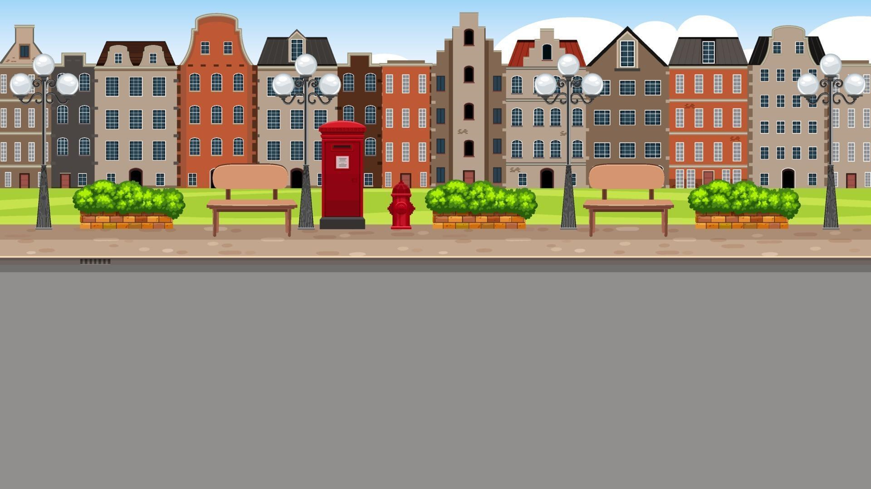
Hoạt động trải nghiệm
Hoạt động trải nghiệm
Cuộc sống xanh
Chủ đề 8
Tuần 30

Slide 2



Sinh hoạt dưới cờ
Tham gia“ Ngày hội đọc sách”
Nguyễn Trần Phương Dung

Slide 3



Gợi ý những cuốn sách về môi trường:
Nguyễn Trần Phương Dung

Slide 4
Cùng trao đổi, chia sẻ với bạn các hoạt động bảo vệ môi trường sau khi đọc sách:
Nguyễn Trần Phương Dung
Trồng cây xanh
Thu gom rác thải và phân loại
Làm những băng rôn tuyên truyền
…

Slide 5


Hoạt động 6:
Vẽ tranh tuyên truyền bảo vệ vẻ đẹp
cảnh quan thiên nhiên ở địa phương em

Slide 6

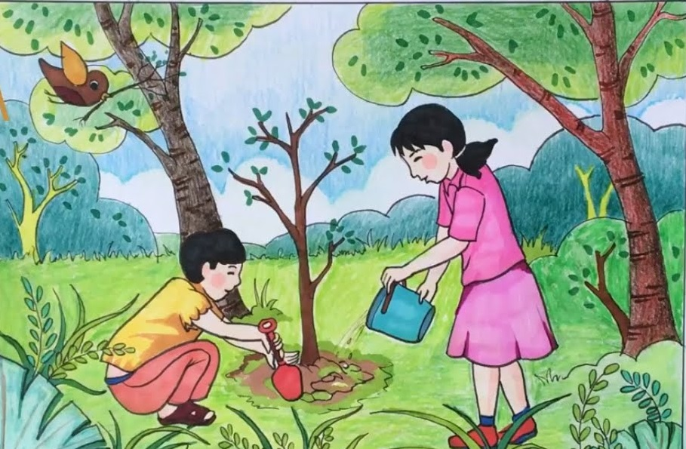
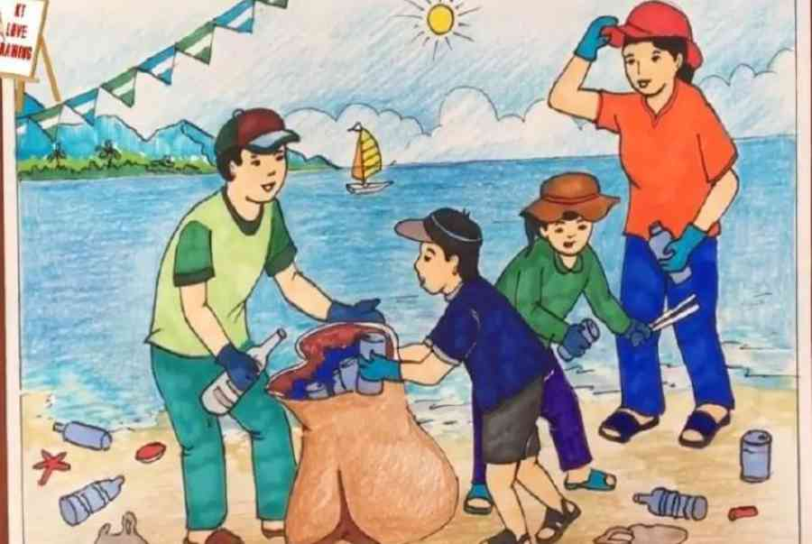
Tranh tham khảo

Slide 7

Nhiệm vụ 2: Giới thiệu với bạn bè, người thân về việc làm bảo vệ vẻ đẹp cảnh quan thiên nhiên ở địa phương được thể hiện trong bức tranh của em
Chia sẻ nội dung bức tranh trong nhóm.
Đại diện nhóm chia sẻ nội dung tranh trước lớp.
Thảo luận nhóm 4
Notes:
Để phân loại rác, GV bấm vào hình ảnh từng loại rác.

Slide 8
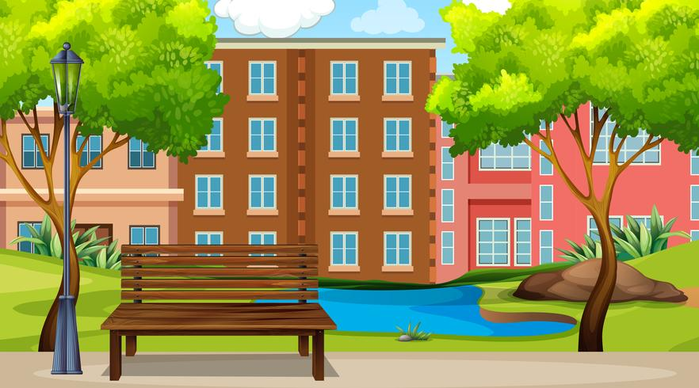
Hoạt động 7:
Triển lãm tranh vẽ tuyên truyền bảo vệ vẻ đẹp cảnh quan thiên nhiên

Slide 9


Trưng bày tranh theo nhóm bốn
Tổ chức triển lãm tranh
Gắn hoa vào tranh em yêu thích
Hoạt động
nhóm 4

Slide 10




SINH HOẠT LỚP
SINH HOẠT LỚP

Slide 11
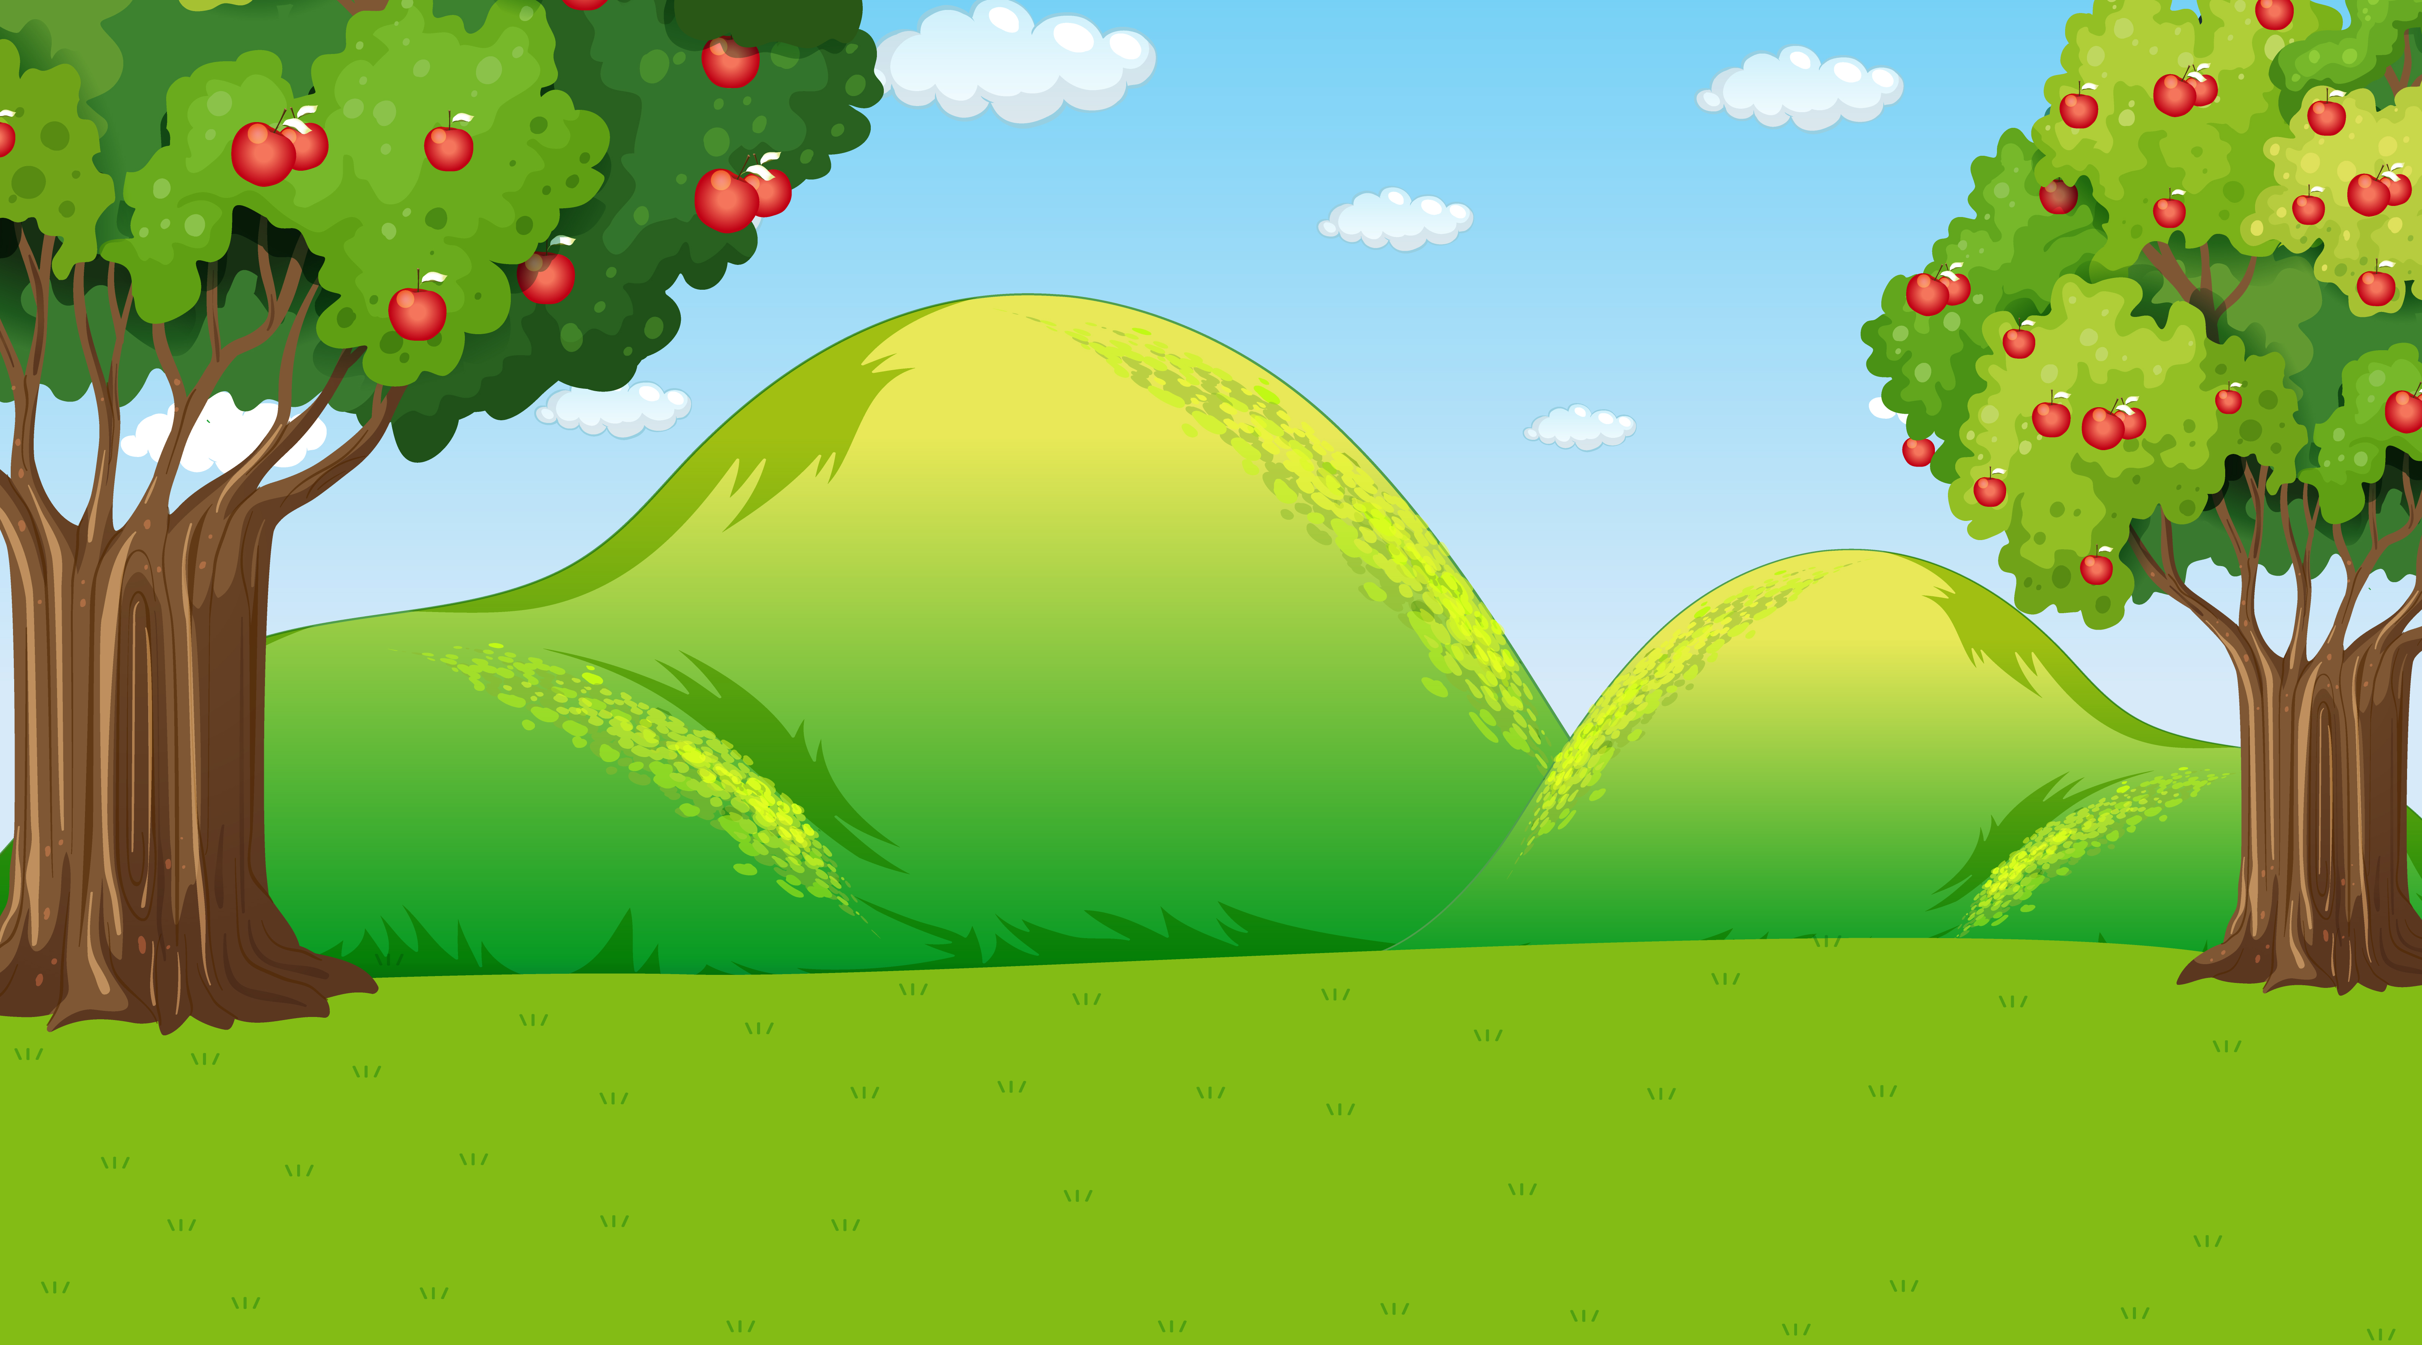


Phần làm việc của ban cán sự lớp
Các tổ trưởng báo cáo kết quả hoạt động trong tuần của tổ
Lớp trưởng báo cáo kết quả học tập của lớp trong tuần

Slide 12
Góc tuyên dương
Ngôi sao chăm chỉ
Hoa ngoan ngoãn

Slide 13



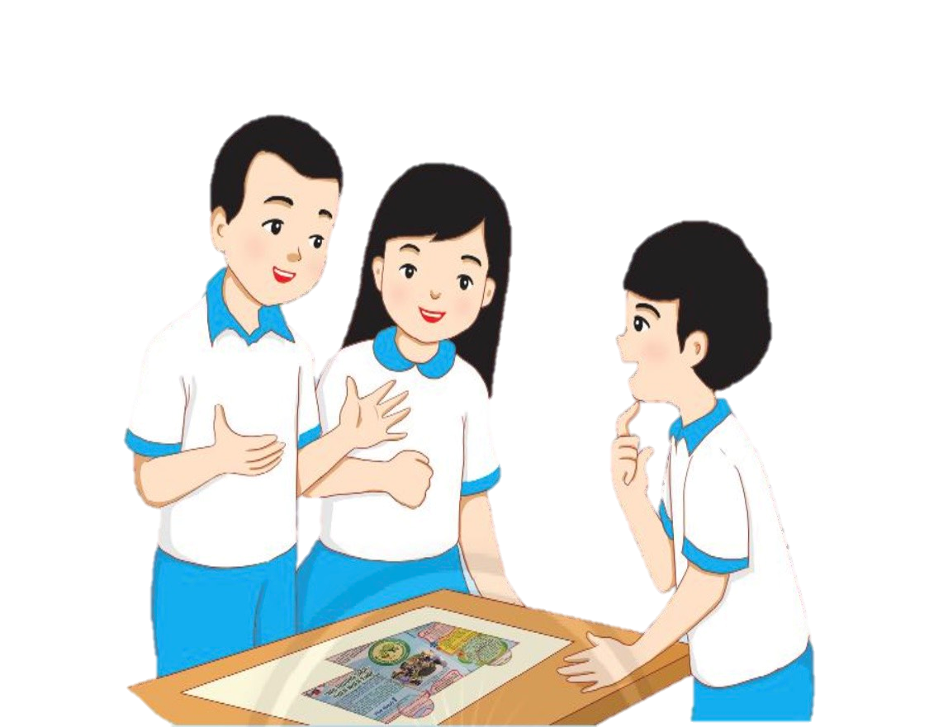
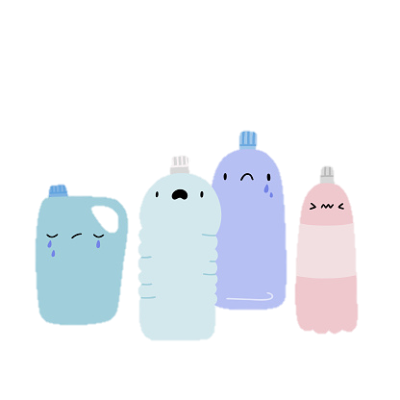
Nhiệm vụ 3: Làm kế hoạch nhỏ để góp phần bảo vệ môi trường
Về nhà các em hãy thu gom: giấy vụn, vỏ lon, đồ nhựa…

Slide 14
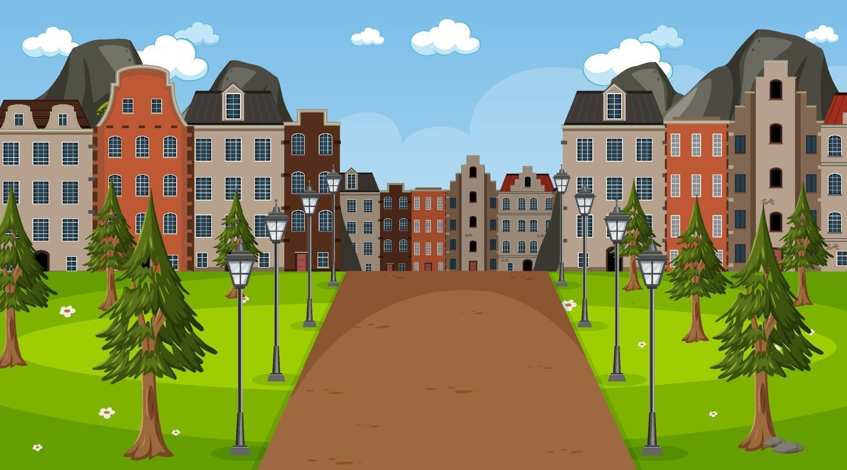

Tạm biệt
Hẹn gặp lại !

